Slide 1

Презентация проекта
«Единое окно – локальные решения»

Slide 2

1. Общая информация о проблеме
До недавнего времени, весь документооборот в портах, а также планирование работ осуществлялись в бумажном(натурном) виде. Данная система обмена информацией кроме того, что морально устарела, еще и крайне зависима от человеческого фактора, о чем свидетельствуют многочисленные публикации в средствах массовой информации, различного рода рейтинги и отчеты международных организаций. Развитие информационных технологий позволяет нам в корне изменить существующую ситуацию и перейти на качественно новый уровень обслуживания грузопотоков, увеличить их и повысить имидж нашего государства на международной арене.

Slide 3
2. Идея портового сообщества
Система портового сообщества предназначена для интеграции всех участников транспортного и грузового процессов в порту в единое информационное пространство с возможностью предоставления и доступа к информации, используемой в рамках технологических процессов в порту с применением средств технической защиты государственного образца.

Slide 4
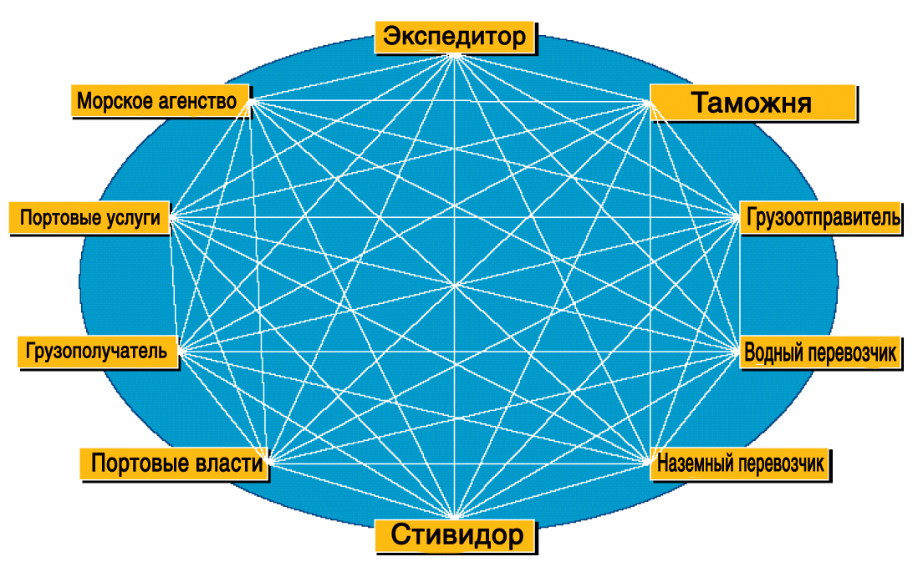
Состояние потоков информации в портовом сообществе без применения СПС

Slide 5
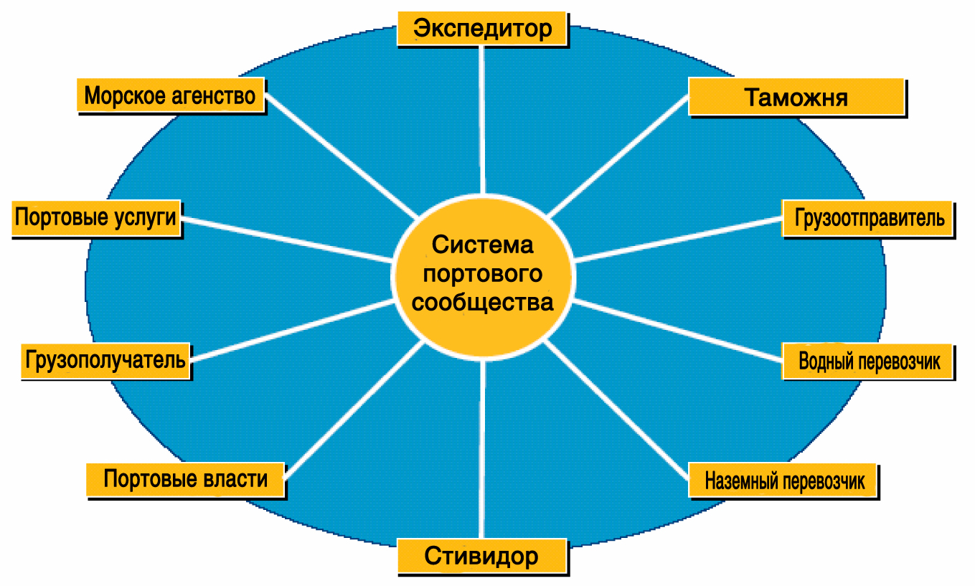
Оптимизация потоков информации с применением СПС

Slide 6
Цель системы – минимизация бумажного документооборота при выполнении технологических операций в порту, оптимизация технологических процессов, сокращение времени на каждой из операций путем предоставления всем участникам транспортного и грузового процесса оперативной, корректной и легитимной информации.
В систему включаются:
- Контролирующие органы (таможенная, пограничная службы и т.д.)
- Администрация порта
- Стивидорные компании
- Агенты
- Экспедиторы
- Укрзализница

Slide 7
3. Проекты в европейских портах
  3.1. Марсель
- Gyptis – Port de Marseille cargo community system
  3.2. Антверпен
- APIS – Antwerp Port Information system
- SEAGHA – PCS of the Port of Antwerp
  3.3. Гамбург
- PRISE – Port River Information System Elbe
  3.4. Роттердам
- Port Infolink
  3.5. Клайпеда – бывшее советское пространство, много общего
  в бизнес-процессах
-KIPIS – Klaipeda Port Freight and Goods Information System

Slide 8
4. Реализация проекта
22 мая Одесским портом совместно с ГТСУ была подписана технологическая схема 1-го этапа работы системы портового сообщества.
Этот порядок объединяет уже существующие наработки по свободной практике, электронному пропуску, АСКД, электронному планированию и новый проект электронного наряда на выдачу контейнеров.
1-й этап ПС включает в себя практически все процессы с момента прибытия импортного груза в контейнере до выезда его из порта. Не охваченными остаются только процессы оформления таможенных документов и проведения анализа рисков, которые на сегодняшний день, согласно действующему законодательству, могут делаться только в системе ГТСУ.
8 октября 2012г. оформлен первый электронный наряд в системе компанией Пласке
На сегодня в системе оформлено около 450 контейнеров.

Slide 9
Подключены все контролирующие органы, линейные агенты и контейнерные терминалы в виде отдельного рабочего места.
Подключено 90% экспедиторских компаний.
С 22.01-04.02.2013г. проведены обучающие семинары, в которых приняли участие 154 экспедиторских компаний и 13 линейных агентов;
ЛИНИЯ | КОЛ-ВО КОНТЕЙНЕРОВ
Admiral Container Lines Inc | 3
American President Line | 11
ARKAS Line | 17
CMA-CGM | 43
China Shipping Container Lines | 7
Evergreen Marine Corporation | 13
Hapag-Lloyd AG | 45
Hyundai Merchant Marine Ltd | 12
MAERSK LINE | 49
Mitsui O.S.K. Lines | 6
Mediterranean Shipping Company | 107
CSAV Norasia | 17
NYK-LINE | 6
OOCL (Europe) Limited | 11
ZIM Integrated Shipping Services Ltd | 89

Slide 10
4. Динамика оформления ЭН

Slide 11
5. Препятствия
Нестабильная работа ЭЦК;
Низкая активность участников (линии, стивидорные компании, экспедиторы)
Самым слабым «звеном» остаются ЛИНЕЙНЫЕ АГЕНТЫ.
За 9 месяцев с момента предоставления технического задания работа по интеграции систем, которая позволила бы оформлять электронные документы массово, к сожалению, у СК все еще в процессе, а у линейных агентов даже и не началась.
В связи с этим, нам пришлось разбить 1 этап внедрения на несколько шагов и согласовать временный порядок оформления (ВП), что предусмотрено Концепцией проекта, утвержденной МРГ 20 декабря 2012г.
ВП разработан с учетом необходимости соответствия следующим критериям:
1. Независимость от готовности СК и линейных агентов;
2. Сохранение действующего порядка;
3. Опционности ВП, ускоряющего действующий процесс обработки контейнеров;
4. Усиление контроля за выездом груженых контейнеров с территории порта

Slide 12
